Slide 1
Python 완전정복
Moon Yong Joon

Slide 2
2. 함수 기초 1

Slide 3
함수 정의, 호출, 결과값

Slide 4
함수 사용 이유
문장을 그룹화해서 함수를 사용하는 이유는 아래의 5가지 이유
프로그램 읽고 이해하기
프로그램 사용의 용이
프로그램 재활용
프로그램 변경관리 용이성
설계와 구현의 동질성 유지

Slide 5
함수란
반복적인 파이썬 문장을 하나의 기능으로 묶고 반복해서 사용할 수 있는 하나의 기능 묶음을 만드는 것
함수
입력
(파라미터)
출력
Return 결과

Slide 6
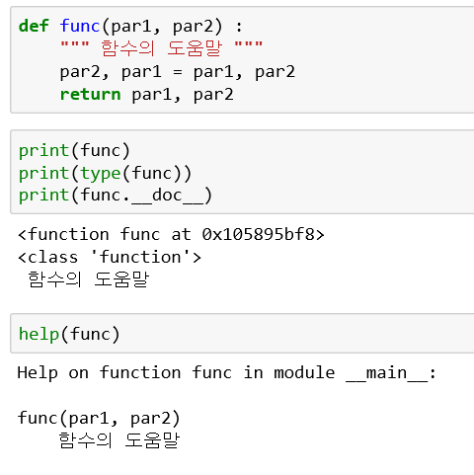
함수 정의
함수는 키워드(def)와 함수명, 파라미터를 넣고 첫번째 문장에 주석으로 함수 도움말을 작성해서 정의한다.

Slide 7
함수호출할 때 검색 방법
함수명은 하나의 변수처럼 인식하므로 변수scope 검색 방법에 따라 찾음
함수0
Built-in
외부함수
함수1
Global
함수2
함수명으로 검색
Non Local
함수3
내부함수
Local

Slide 8
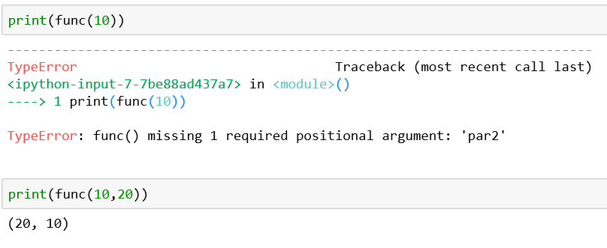
함수 호출
정의된 함수를 호출할 경우 파라미터에 매핑되는 인자를 넣고 처리해야 한다.

Slide 9
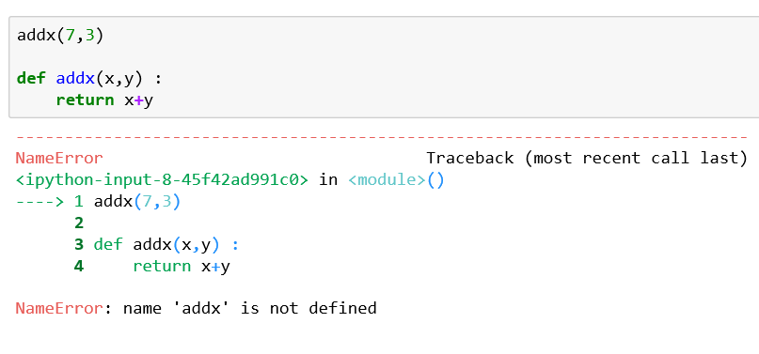
함수 정의와 호출 작성 순서
파이썬은 인터프리터 언어이므로 함수 정의가 꼭 선행해야 한다. 함수가 정의되기전에 호출하면 함수가 존재하지 않다는 예외가 발생한다.

Slide 10
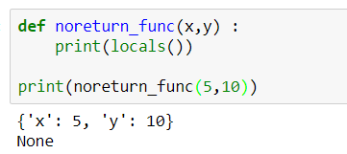
return없어도 결과값 처리
python에서는 모든 함수는 return 처리가 없어도 최종 처리한 후에 결과값을 None으로 리턴함

Slide 11
함수 내부 속성 확인

Slide 12
annotation 정의
파이썬 3버전에 도입되었고 함수 파라미터 뒤에 콜론을 붙이고 데이터 타입을 지정하고 함수 파라미터 정의 이후에 -> 리턴결과 타입을 지정
def 함수명(변수명:타입,…) -> 리턴타입 :
로직

Slide 13
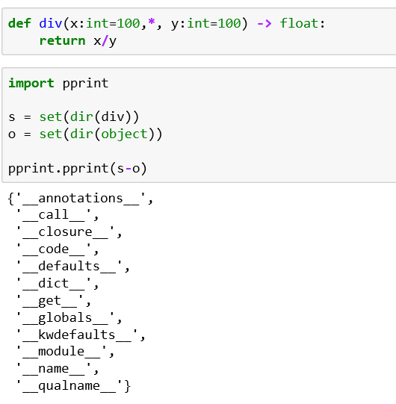
함수 정의 후에 함수 속성
함수도 하나의 객체이므로 그 내부의 속성이 존재

Slide 14
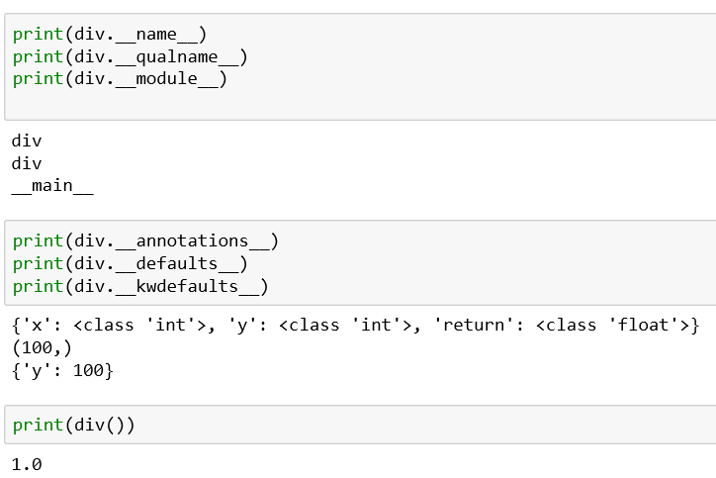
함수의 이름과 모듈위치 확인
함수도 하나의 객체이므로 그 내부의 속성이 존재

Slide 15
Callable이란

Slide 16
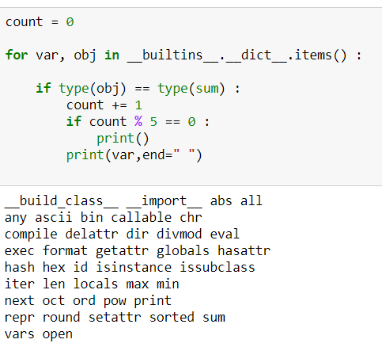
Built-in function
파이썬은 기본적인 기능을 위해 내장함수를 제공하면 이를 __builtins__에서 조회

Slide 17
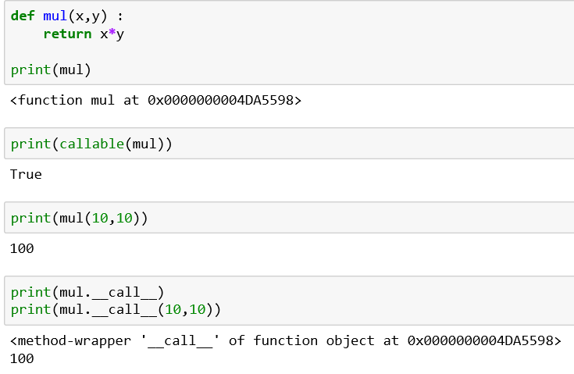
callable
호출이 가능해서 함수처럼 실행을 할 수 있도록 구성(special method로 __call__이 구현된 경우)

Slide 18
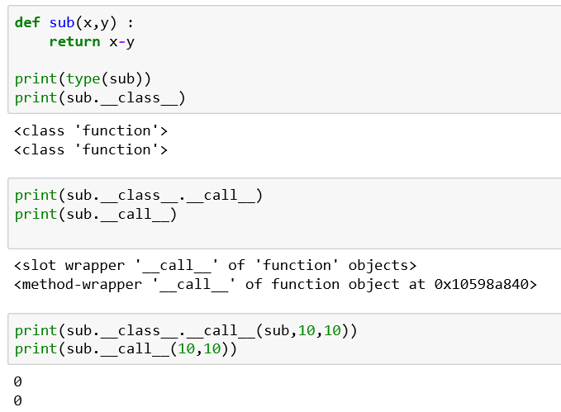
함수 호출 처리 방식
함수 내의 __call__ 이용하거나 function class __call__ 이 호출되에 함수를 실행시키는 구조임

Slide 19
변수 관리 영역

Slide 20
지역변수와 전역변수
보통 모듈단위로 전역변수( global)과 함수 단위의 지역변수( local)로 구분해서 관리
Builtin은 파이썬이 기본 제공하는 영역
변수 검색 기준은 Local > Global > Built-in 영역 순으로 찾는다
모듈
(전역변수)
함수
(지역변수)

Slide 21
함수 변수 Scoping
함수에 실행하면 함수 내의 변수에 대한 검색을 처리.
검색 순은 Local > global > Built-in 순으로 호출
Global/nonlocal 키워드를 변수에 정의해서 직접 상위 영역을 직접 참조할 수 있다
함수 Namespace
Built-in
global
local
내부함수
local
함수 Scope

Slide 22
function Namespace 흐름
Built-in
Dict{}
영역 참조
함수는 내부의 로직 처리를 위한 Namespace를 별도로 관리한다.
내부함수가 실행되면 외부함수 Namespace를 참조하여 처리할 수 있다.
하위에서 상위는 참조가 가능하나 상위에서 하위는 참조가 불가
함수 내부에서 locals()/globals() 관리 영역 참조가능
모듈
Dict{}
영역 참조
Namespace
검색
외부함수
Dict{}
영역참조
내부함수
내부함수
내부함수
Dict{}
Dict{}
Dict{}

Slide 23
함수-scope 관리 기준
함수내의 인자를 함수 이름공간으로 관리하므로
하나의 dictionary로 관리
함수 인자는 이름공간에 하나의 키/값 체계로 관리
함수의 인자나 함수내의 로컬변수는 동일한 이름공간에서 관리
locals() 함수로 함수 내의 이름공간을 확인할 수 있음
#

Slide 24
함수 파라미터와 함수 인자
함수 정의한 파라미터는 함수 내의 로컬변수를 사용되고 함수 호출시 파라미터와 대응하는 것을 인자라 함
함수의 로컬 변수
함수 로컬변의 값
def 함수명(파라미터) :
로직
함수명(인자)
파라미터에 인자의 값을 매핑

Slide 25
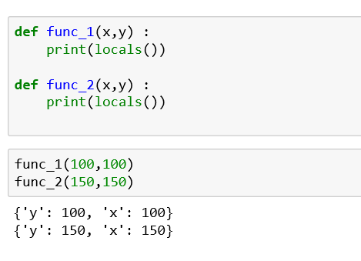
함수별 지역변수 영역 구성
두 개의 함수가 동일한 매개변수로 지정했지만 실제 함수별로 지역영역을 관리하는 것을 알 수 있다.

Slide 26
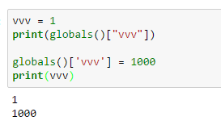
global영역
참조 변수를 정의하면 global 영역 namespace(__dict__)에 key/value 타입으로 저장됨. 변경하고 싶으면 global영역을 불러 직접 갱신해도 됨
Module의 namespace
‘vvv’ 를 저장

Slide 27
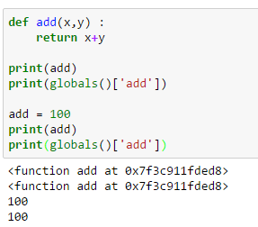
함수정의 명과 변수명 충돌
namespace 영역은 dict타입으로 관리하므로 동일한 영역에서 함수 정의나 변수 정의를 동일한 이름으로 처리시 충돌이 발생해서 마지막에 할당된 결과로 처리

Slide 28
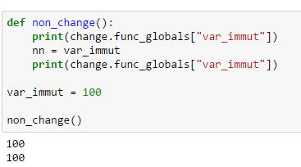
global 변수 참조는 가능
Global immutable 변수를 사용시 참조만 할 경우는 아무 이상없이 사용이 가능함
모듈의 namespace(global)
참조
함수의 namespace(local)

Slide 29
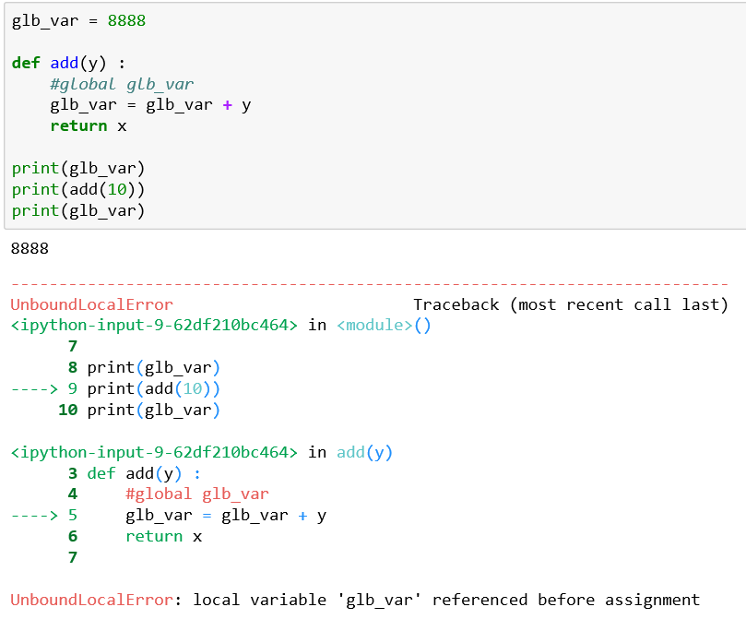
미할당된 변수 처리
전역 변수로 지정된 것을 검색하지 않고 함수 지역부터 검색하므로 예외가 발생

Slide 30
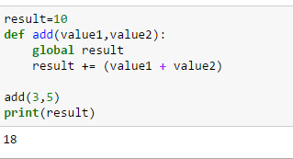
global키워드 사용하기
Global Mutable 변수에 대해 표현식에서 사용을 할 경우 global 키워드로 정의가 필요
모듈의 namespace(global)
참조
함수의 namespace(local)
Int, float 등이 immutable 처리시 global 키워드로 명기해야 변수의 값이 대치됨

Slide 31
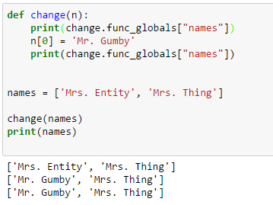
global 영역의 mutable 처리
Global Mutable 변수를 인자로 전달시 실제 객체 레퍼런스가 전달되므로 global로 지정하지 않아도 내부 원소가 변경됨

Slide 32
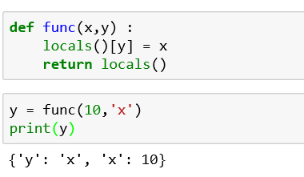
참조변수 : local 영역
참조 변수를 함수 내의 local 영역에 추가하려면 local namespace(__dict__)에 추가해서 처리해서 사용이 가능

Slide 33
Nonlocal를 사용하는 이유
외부함수 immutable변수는 참조는 가능하지만 namespace 영역이 다르면 갱신할 경우 예외처리.
외부 함수
Namespace
내부 함수
Namespace

Slide 34
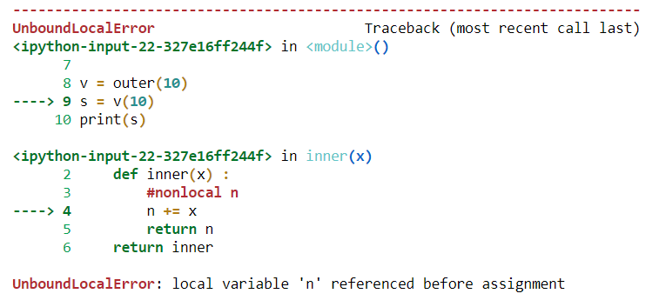
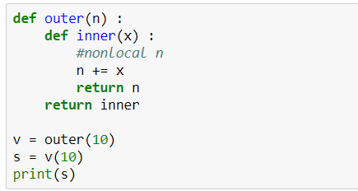
내부 함수에서 외부함수 변수 사용
외부함수 immutable 변수에 대해 표현식에서 사용할 경우 에러가 발생

Slide 35
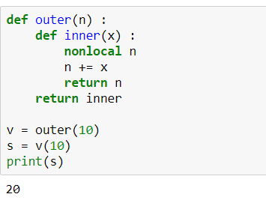
내부 함수에서 외부함수 변수 사용
외부함수 immutable 변수에 대해 표현식에서 사용할 경우 꼭 nonlocal로 정의후에 사용 가능

Slide 36
함수 파라미터/ 인자

Slide 37
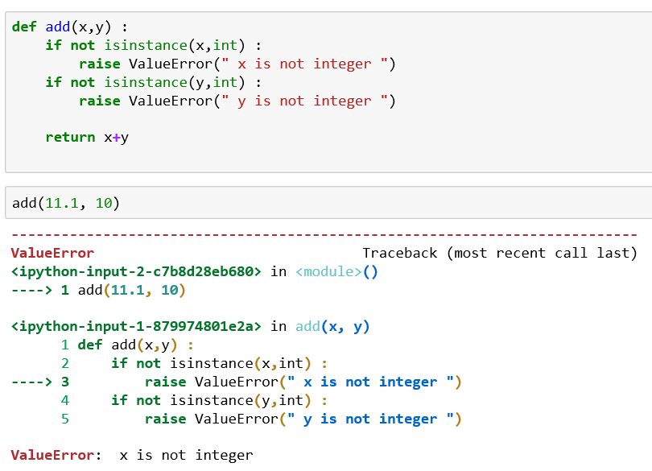
인자 타입 제한하기
매개변수에 대한 자료형 제한이 없으므로 인자값을 제한하면 별도의 로직으로 자료형을 체크해야 함

Slide 38
Call by sharing 이란
파이썬은 참조변수와 객체이 바인딩을 함수 파라미터와 인자 연결에도 동일하게 사용함
=>Immutable은 변경되지 않고 객체가 대치
=> mutable은 기존 원소 값이 추가 및 삭제
함수 파라미터
함수인자
참조변수
객체

Slide 39
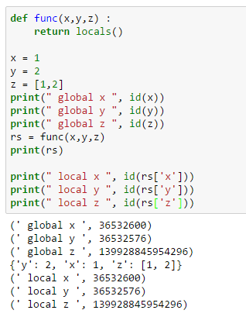
함수 파라미터/인자 전달
파이썬은 참조변수에 객체 참조가 연결되는 구조라 binding 시에도 항상 참조를 전달하고 값이 변경유무는 mutable/immutable 기준으로 처리
함수의 파라미터도 local 참조변수이므로 reference 만 전달 되는 것을 볼 수 있음

Slide 40
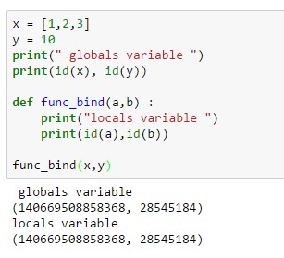
Function Bound/unbound
함수의 인자에 binding 처리시 함수 내부에서 local 참조변수에 인자들이 reference가 전달 됨

Slide 41
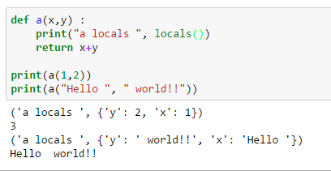
파라미터 관리 규칙
함수는 파라미터와 내부에 정의된 변수를 전부 로컬 namespace에서 key/value로 관리하므로 타입과 관련 없이 변경됨
함수
로컬변수 namespace

Slide 42
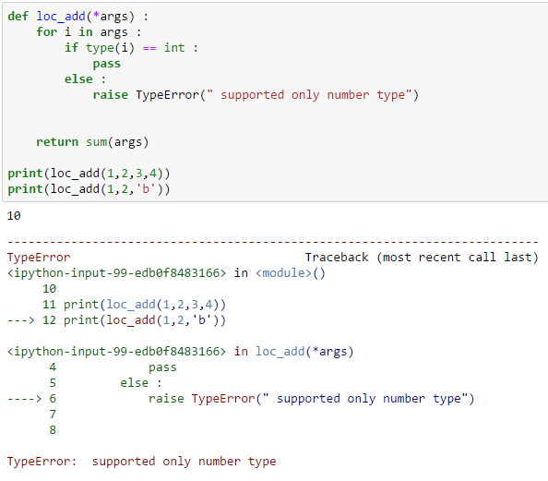
파라미터에 대한 타입 체크
함수 파라미터는 참조변수이므로 다양한 타입이 처리되므로 내부 로직상 특정타입만 되는 경우는 추가 로직을 구현해야 함

Slide 43
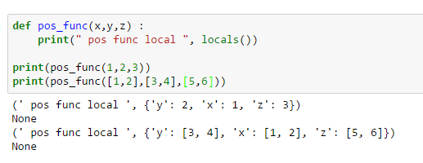
파라미터 관리 규칙
함수 파라미터는 정의된 위치에 맞춰 key/value로 세팅되도록 처리됨

Slide 44
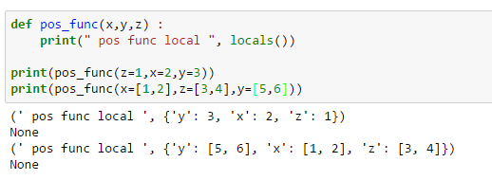
고정 파라미터 관리 규칙
함수 파라미터를 함수의 로컬변수로 관리하므로 key값(변수)이 존재하므로 value값을 세팅해서 처리가 가능함

Slide 45
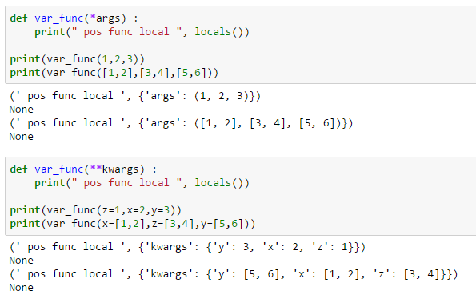
가변 파라미터 관리 규칙
함수 파라미터를 가변(*[tuple], **[dict])로 처리하도록 정의하면 agrs/kwargs를 key로 들어오는 인자를 value로 처리

Slide 46
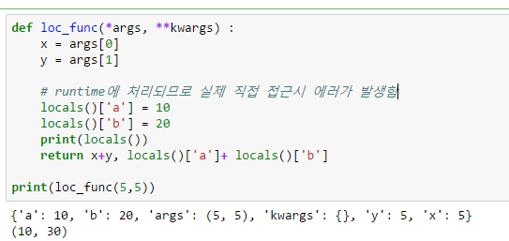
Runtime에 로컬변수
함수 local변수를 runtime에 저장시 항상 locals() 내의 key로 검색해서 처리해야 함.
Runtime에 입력된 것을 직접 변수로 접근시 local로 인식하지 않음

Slide 47
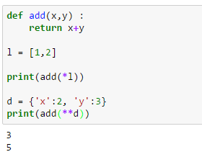
인자에서 unpack 처리
주어진 파라미터와 인자의 개수를 맞추기 위해 인자전달을 위해 함수 호출에서 위치인자(*), 키워드인자(**)로 unpack 처리

Slide 48
함수 표현식

Slide 49
Lambda 함수
Lambda는 익명의 함수 즉 함수의 이름이 없는 함수를 표현식으로 정의(return 미존재)
Lambda 파라미터 : 표현식
익명함수 정의
함수명
미존재
(참조주소)
함수
코드
함수
인자
변수
필요시 변수에 할당

Slide 50
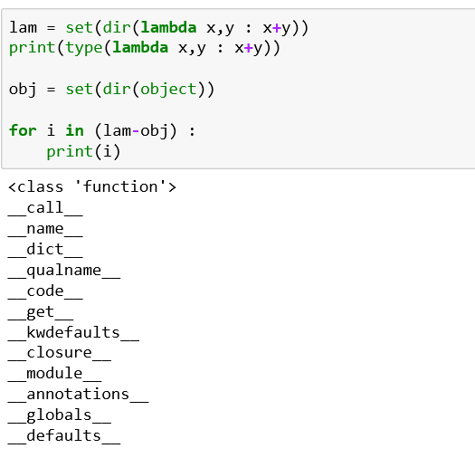
람다함수 속성 보기
람다함수도 function class의 인스턴스이므로 동일한 속성을 가진 것을 알 수 있다.

Slide 51
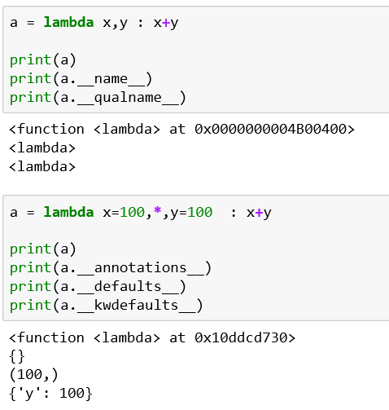
람다함수 속성 값보기
내부 속성에 대한 값을 확인한다.

Slide 52
함수정의문과 람다함수 비교
함수와 lambda이 차이는 함수 이름 유뮤와 로직처리후 결과(return)를 별도로 표시하지 않음
함수 구조
Lambda 구조
def 함수명(파라미터) :
로직
retun 결과값
lambda 파라미터 : 로직

Slide 53
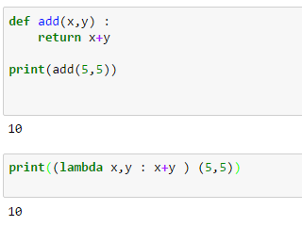
실행 차이
함수와 lambda이 차이는 lambda는 정의와 실행을 같이 할 수 있음
함수 정의 후 실행
Lambda는 즉시 실행

Slide 54
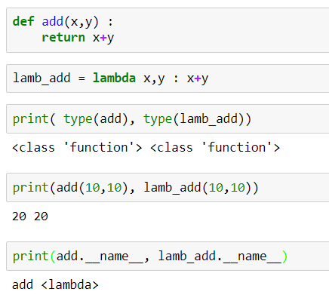
Lambda 함수는 반환표현 없음
Lambda는 익명의 함수 즉 함수의 이름이 없는 함수를 표현식으로 정의(return 미존재)
Lambda 파라미터 : 표현식
lambda 함수의 __name__은 lambda로 인식

Slide 55
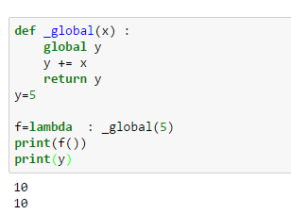
람다함수에 외부함수 실행
외부 함수 내부에 global 키워드를 이용해서 모듈 내의 변수를 이용해서 처리하면 실제 값이 변경되는 것을 확인함

Slide 56
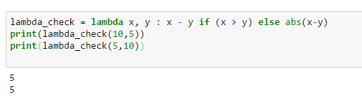
Lambda에서 if문 사용
Lambda 함수에서 if문을 사용할 경우는 True 에 대한 표현식을 먼저 작성하고 그 뒤에 if 문을 작성하면 됨
lambda 파라미터 :표현식(if 결과가 True) if 조건식 else 표현식(False )

Slide 57
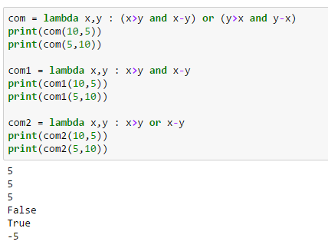
Lambda 함수 실행 : 예시
축약 처리는 표현식 조건에 따라 두개를 비교하지 않고 처리

Slide 58
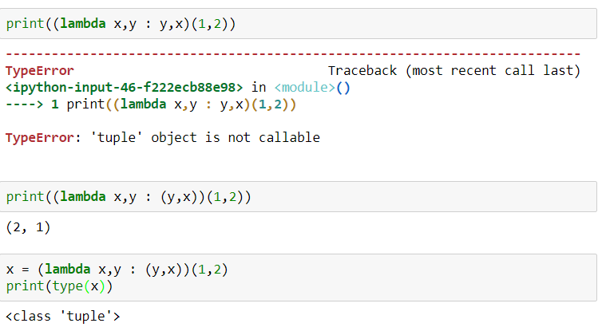
Lambda 함수 실행
함수와 달리 lambda에 표현식을 쓸 경우 쉼표로 구분할 경우 명확히 괄호로 표현해서 처리해야 함

Slide 59
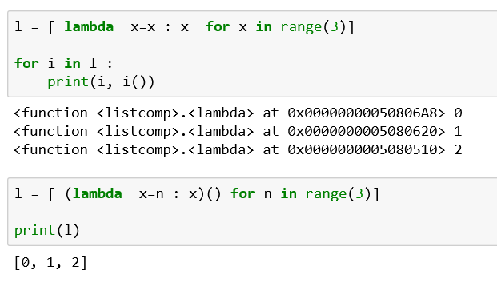
지능형 내의 람다함수 처리
지능형 리스트 처리시 람다함수를 실행하지 않으면 실제 람다함수가 저장된다.

Slide 60
함수도 객체이다

Slide 61
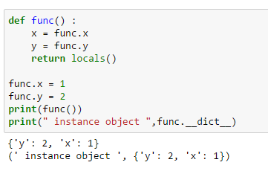
함수와 함수 객체란
함수는 2가지 즉 함수영역과 함수객체영역으로 구성되면 함수영역과 함수객체영역이 namespace를 관리함
함수 영역
(로컬변수)
함수 객체 영역
(함수인스턴스)

Slide 62
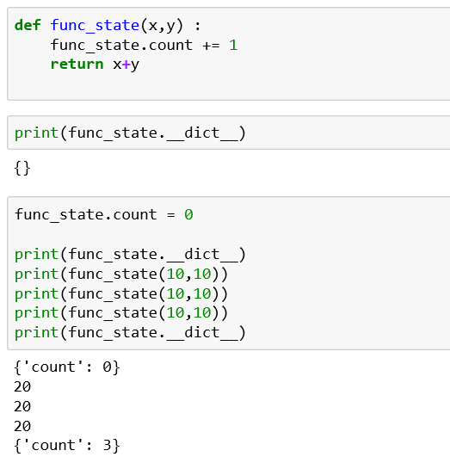
함수 객체에 속성 추가
함수 정의하면 하나의 인스턴스가 생성되므로 이 이름에 속성울 추가해서 사용이 가능

Slide 63
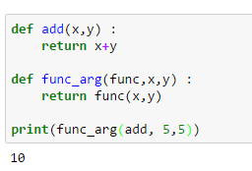
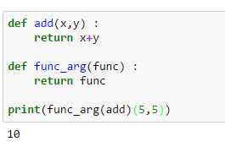
다른 함수에 인자로 전달
함수를 인자로 전달할 경우 내부에서 실행도 가능하고 다시 함수로 전달도 가능하다. 이때 함수로 전달한 경우는 외부에서 별도의 실행을 수행해야 한다.

Slide 64
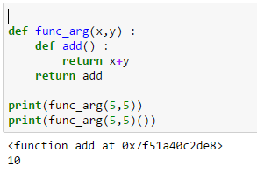
함수 결과값이 함수
내부 함수를 외부함수 결과로 전달해서 내부 함수를 실행할 수 있도록 구성(외부함수의 x,y 변수가 외부에서 사용할 수 있는 closure 환경이 구성됨)

Slide 65
클래스에 함수 저장 처리

Slide 66
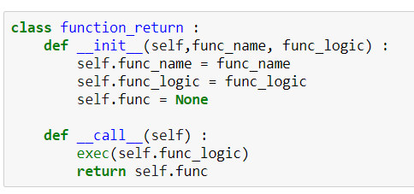
class를 만들어서 함수 저장하기
하나의 클래스를 만들어서 실제 이 함수를 인스턴스 호출할 때 처리하기

Slide 67
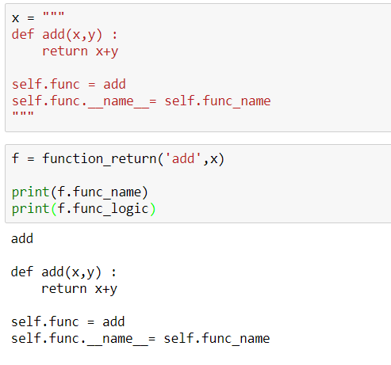
인스턴스 생성
인스턴스를 생성할 때 문자열에 실제 내부의 함수를 저장하는 문자열로 만든다.

Slide 68
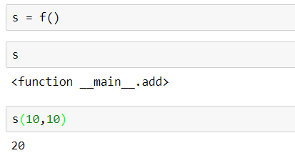
함수를 처리하기
인스턴스를 호출하면 인스턴스 내부에 저장된 함수가 반환되어 함수가 생기고 이를 실행하면 결과가 처리된다.

